Slide 1
ÇEDES_Derince Fatih Ortaokulu ŞUBAT AYI KONUMUZ: SABIR
Notes:
ŞUBAT AYI KONUMUZ: SABIR

Slide 2
Bu aya özel hazırladığımız panomuz

Slide 3
Sabır konulu çizgi filmler ile öğrencilerimize konuyu pekiştirmeye çalıştık.

Slide 5
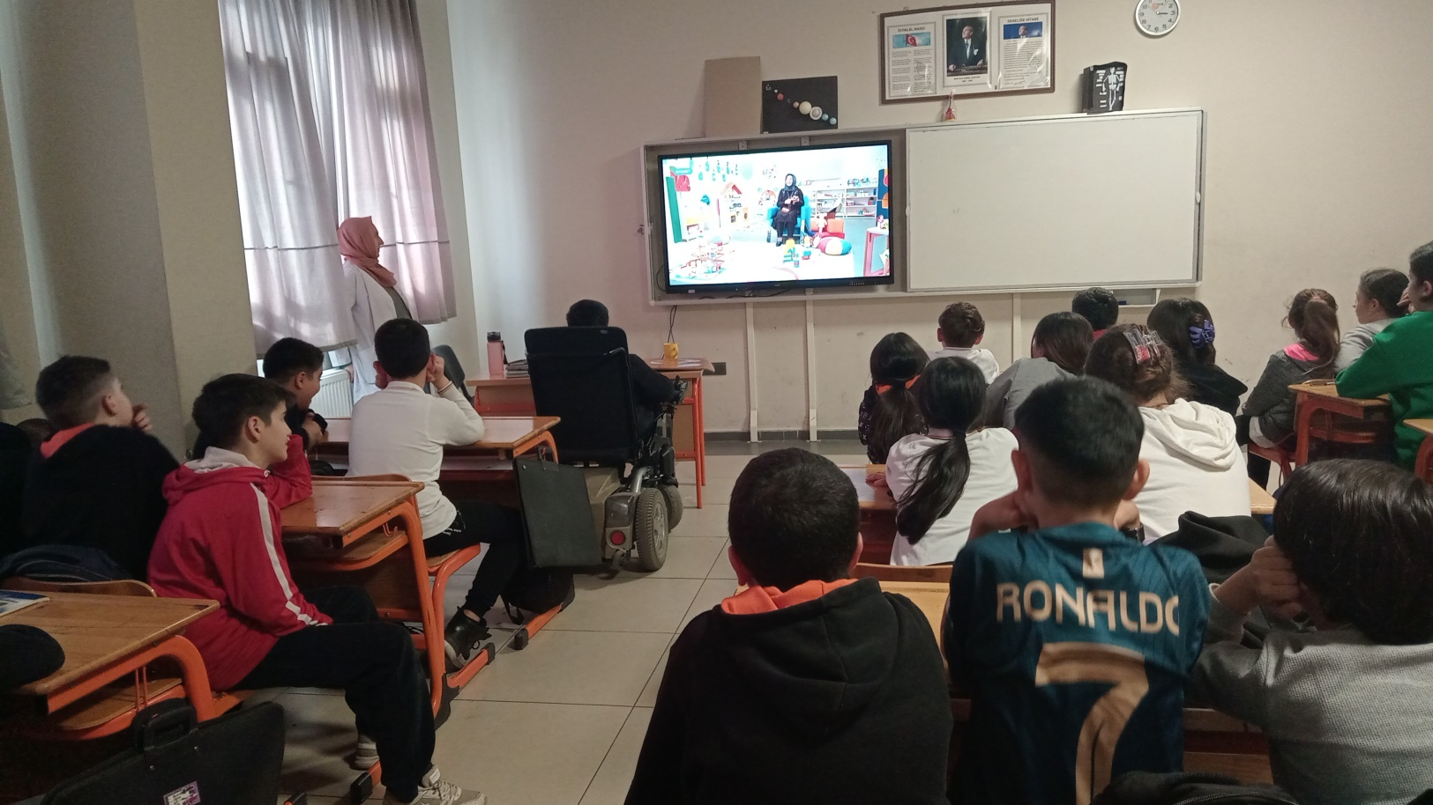

Slide 6
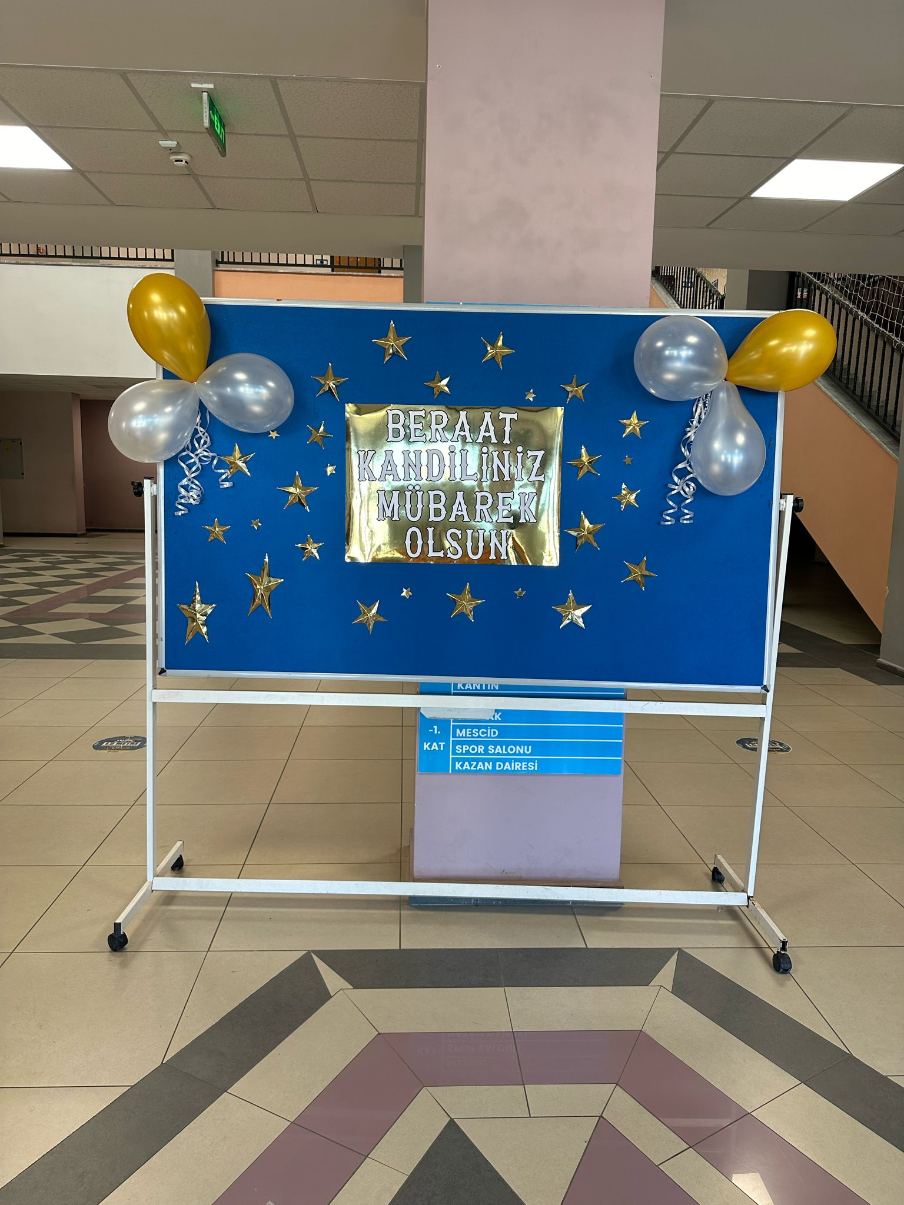
Beraat kandilimizi anasınıfımızla, özel öğretim sınıfımızla ve bütün okul olarak kutladık.

Slide 7
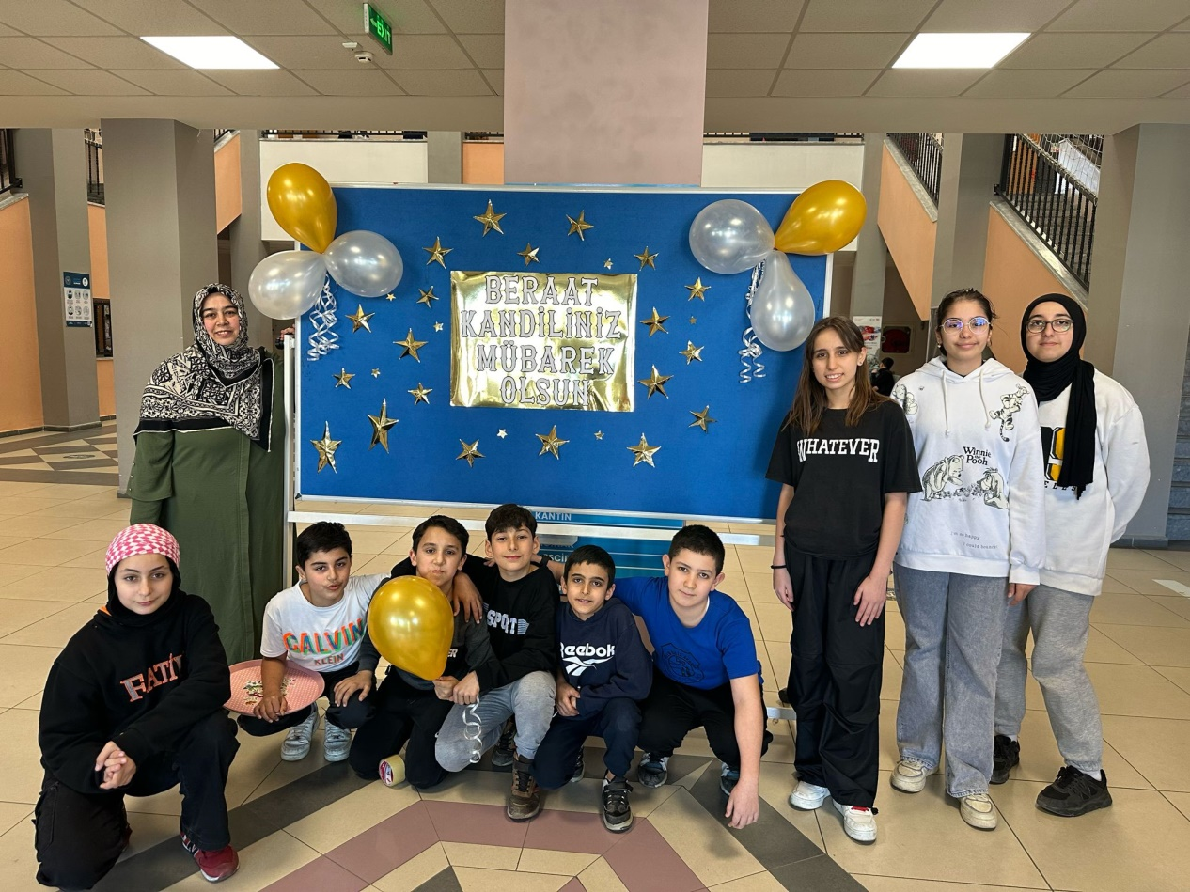

Slide 8
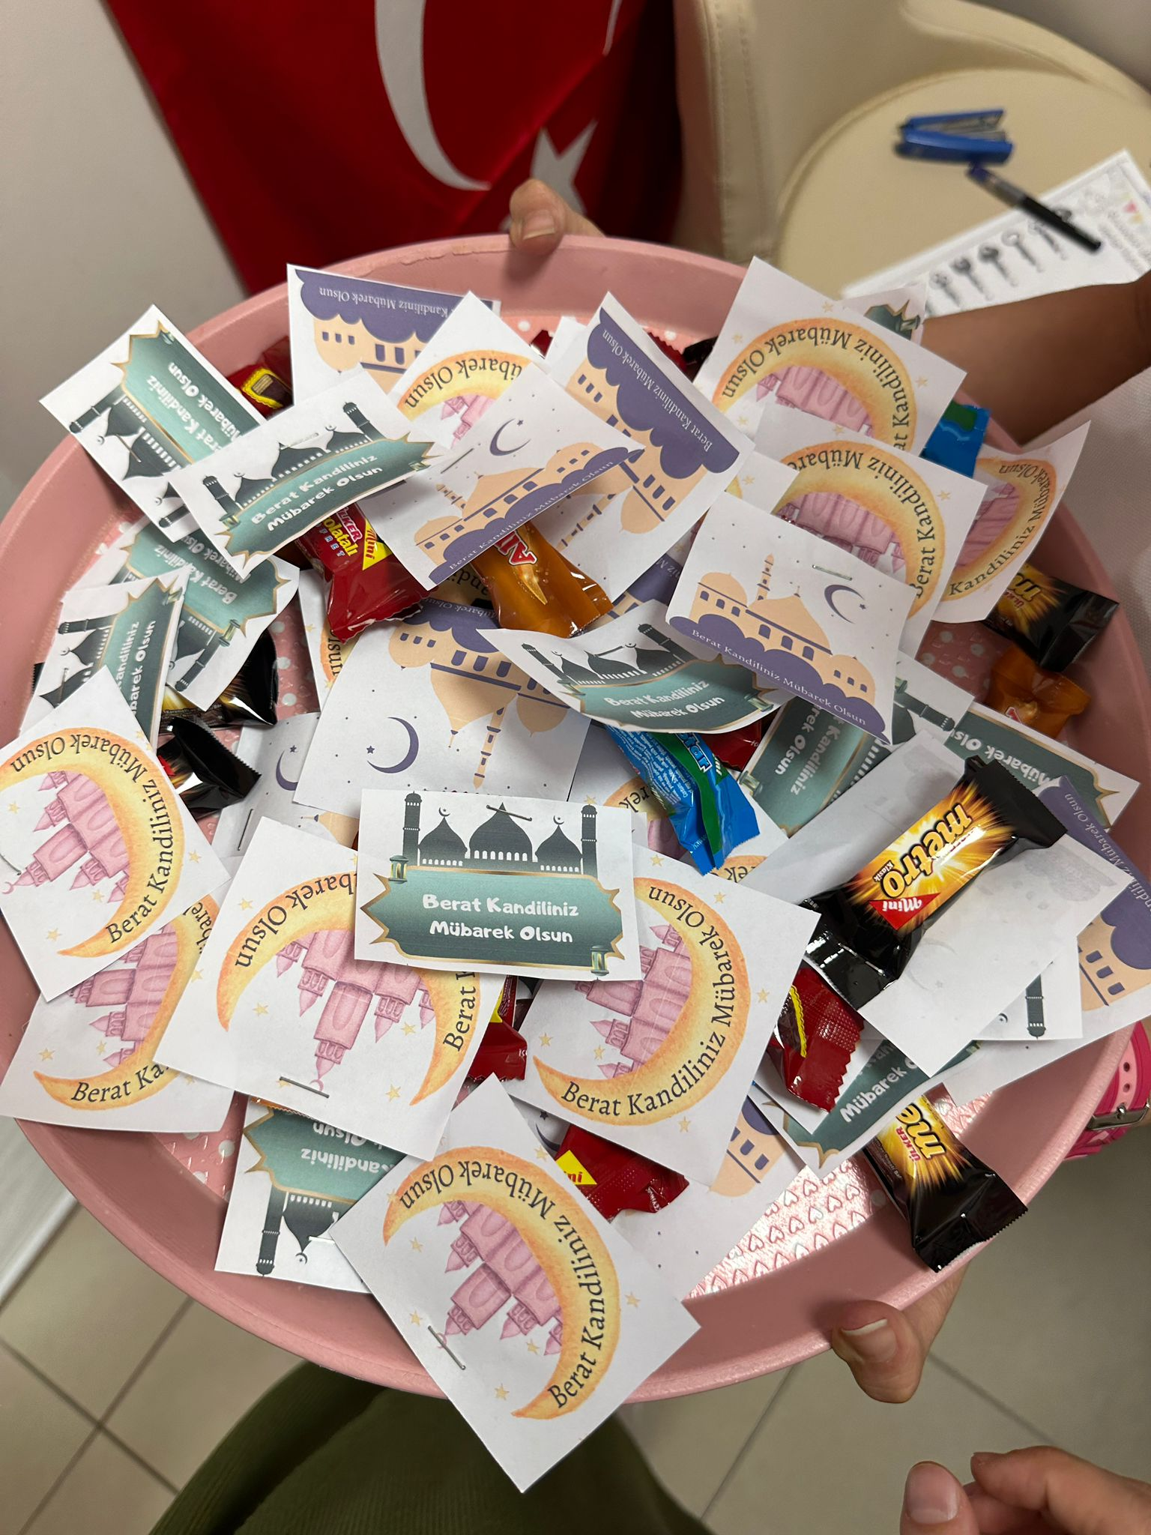

Slide 9
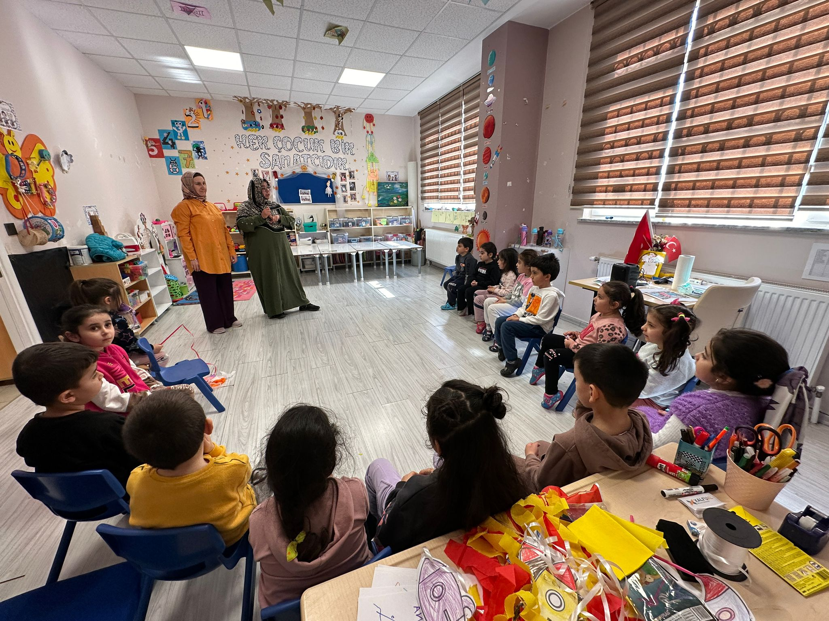

Slide 10
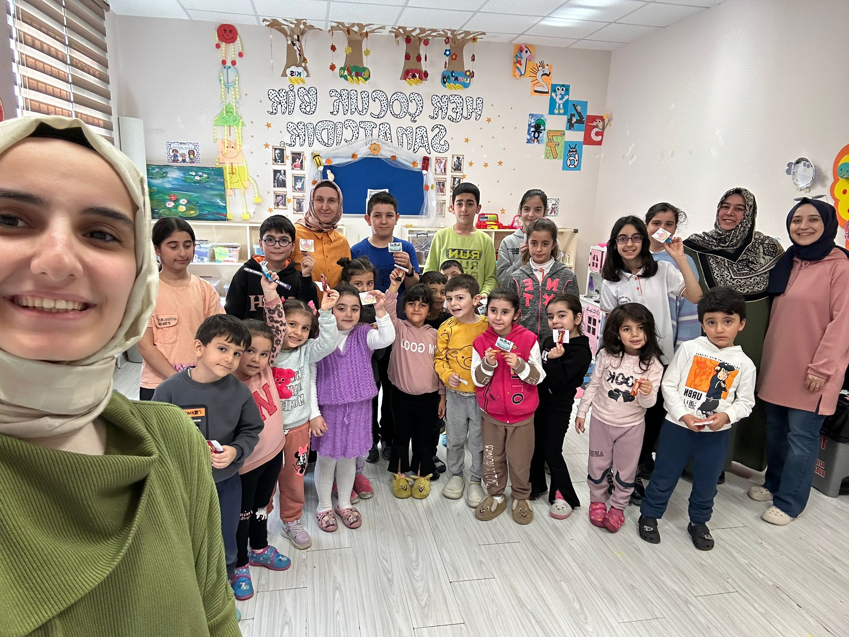

Slide 11
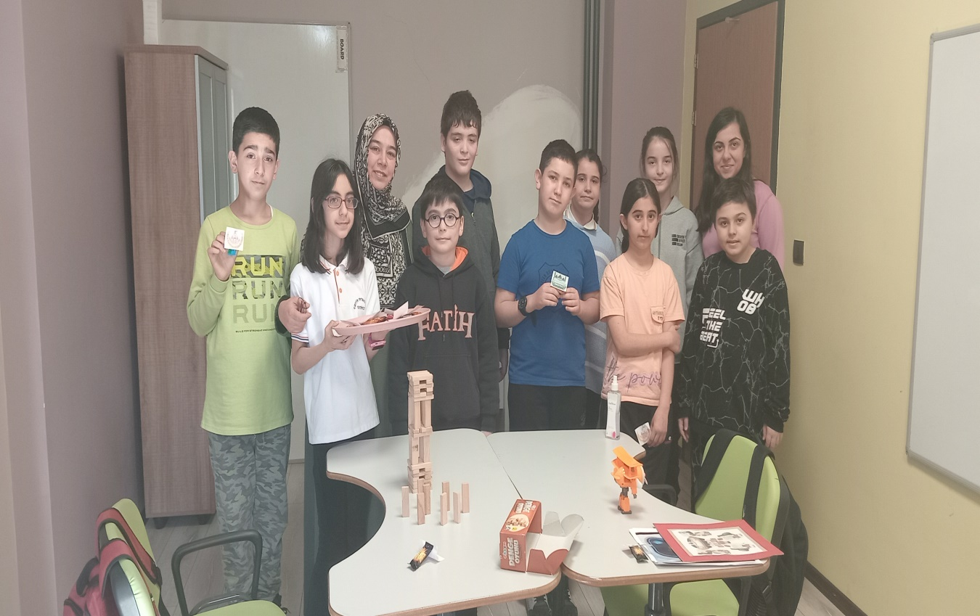

Slide 12
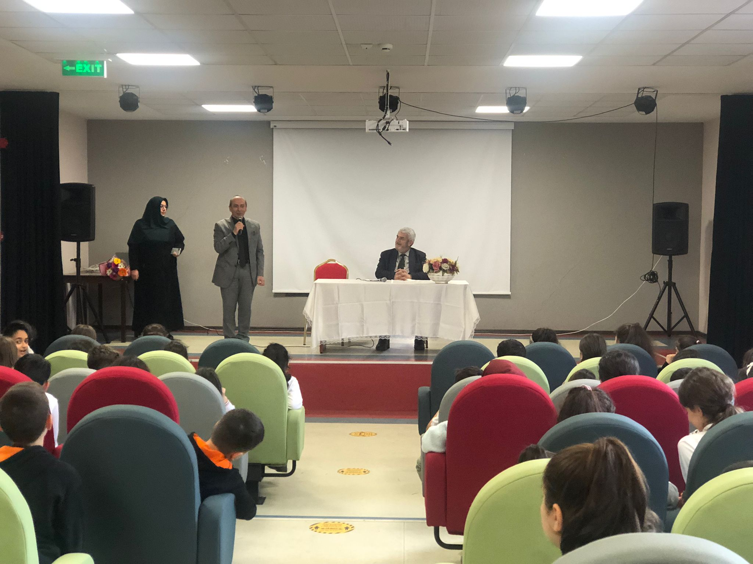
Değerli Derince İlçe Müftüsü Amil Mecit hocamızın Sabır konulu söyleşisini dinledik.

Slide 13
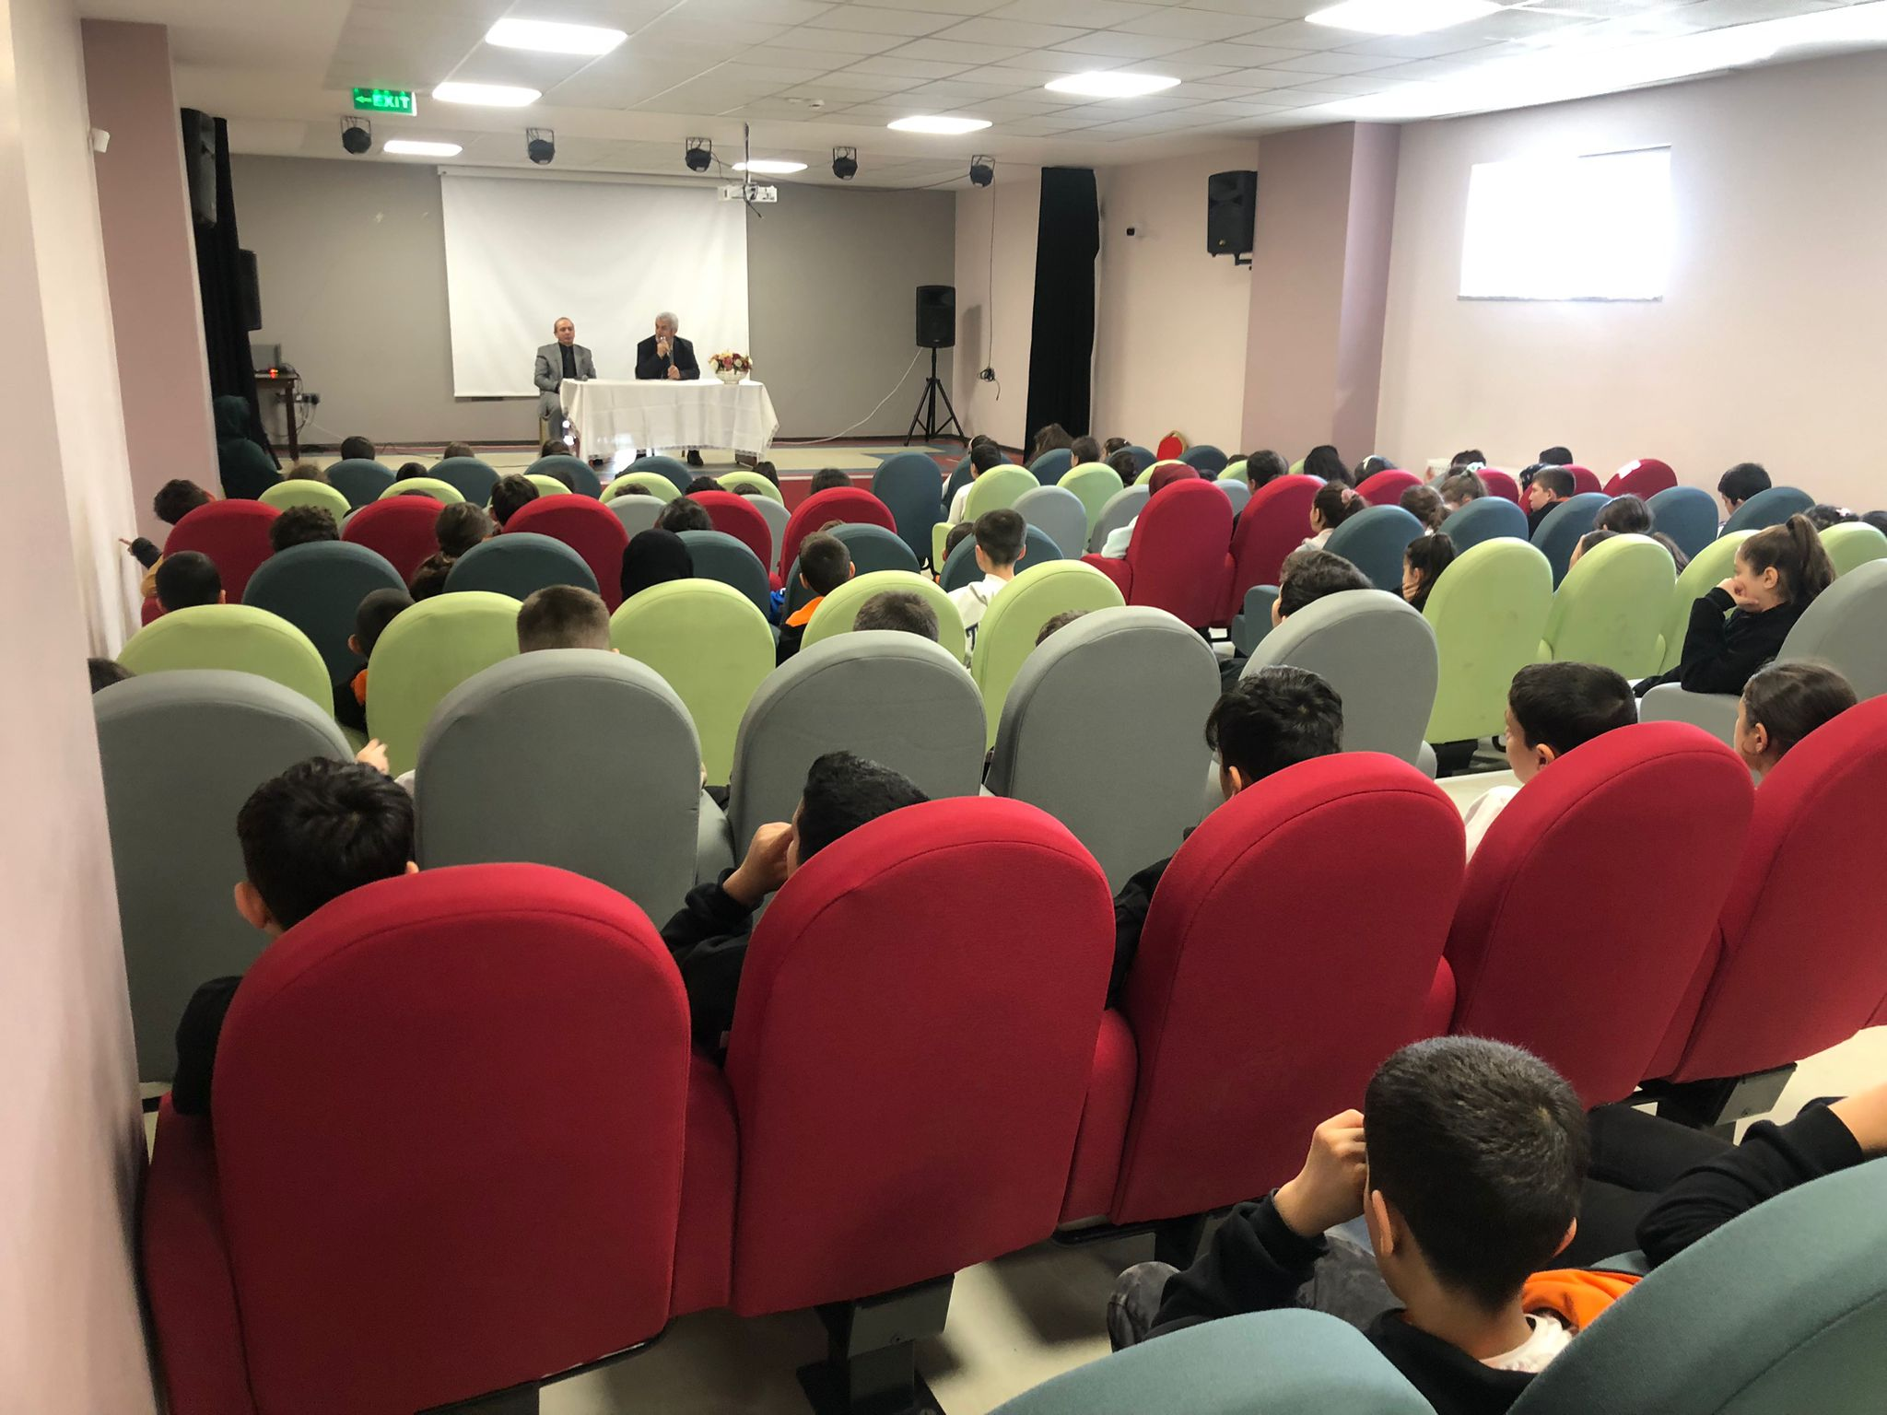

Slide 14
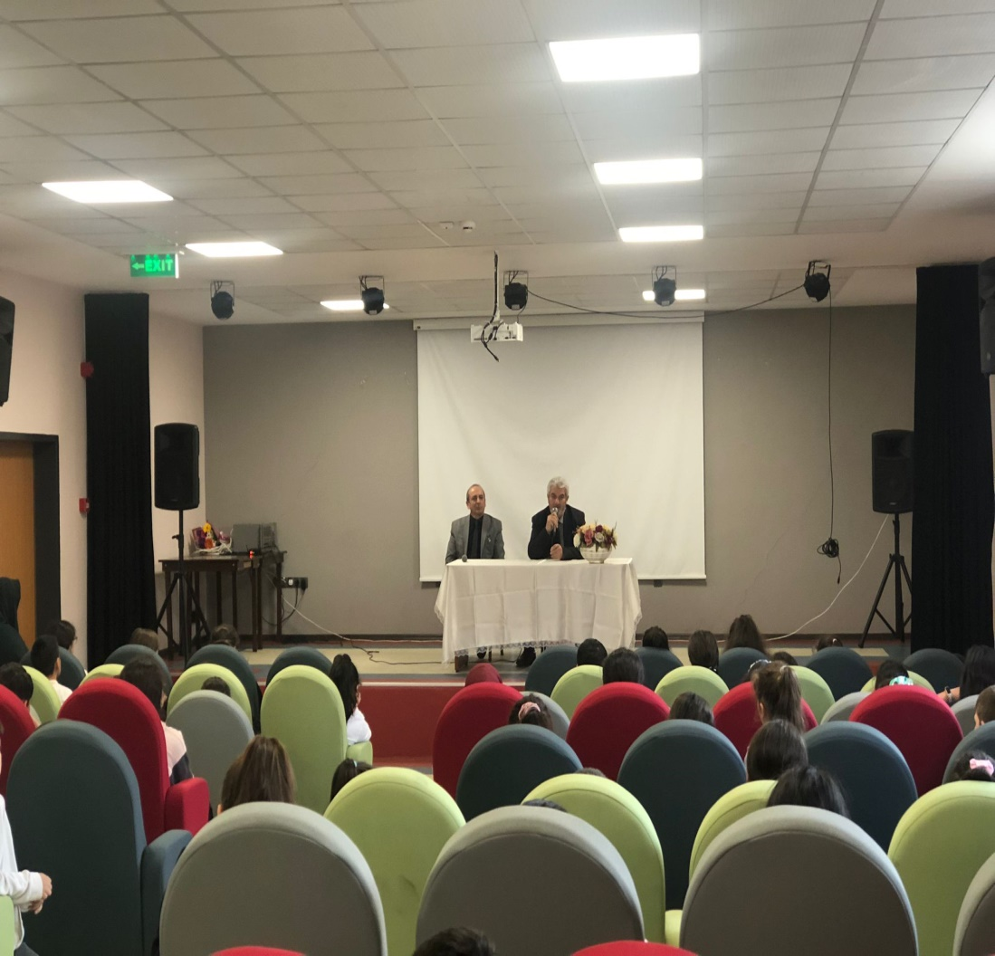

Slide 15
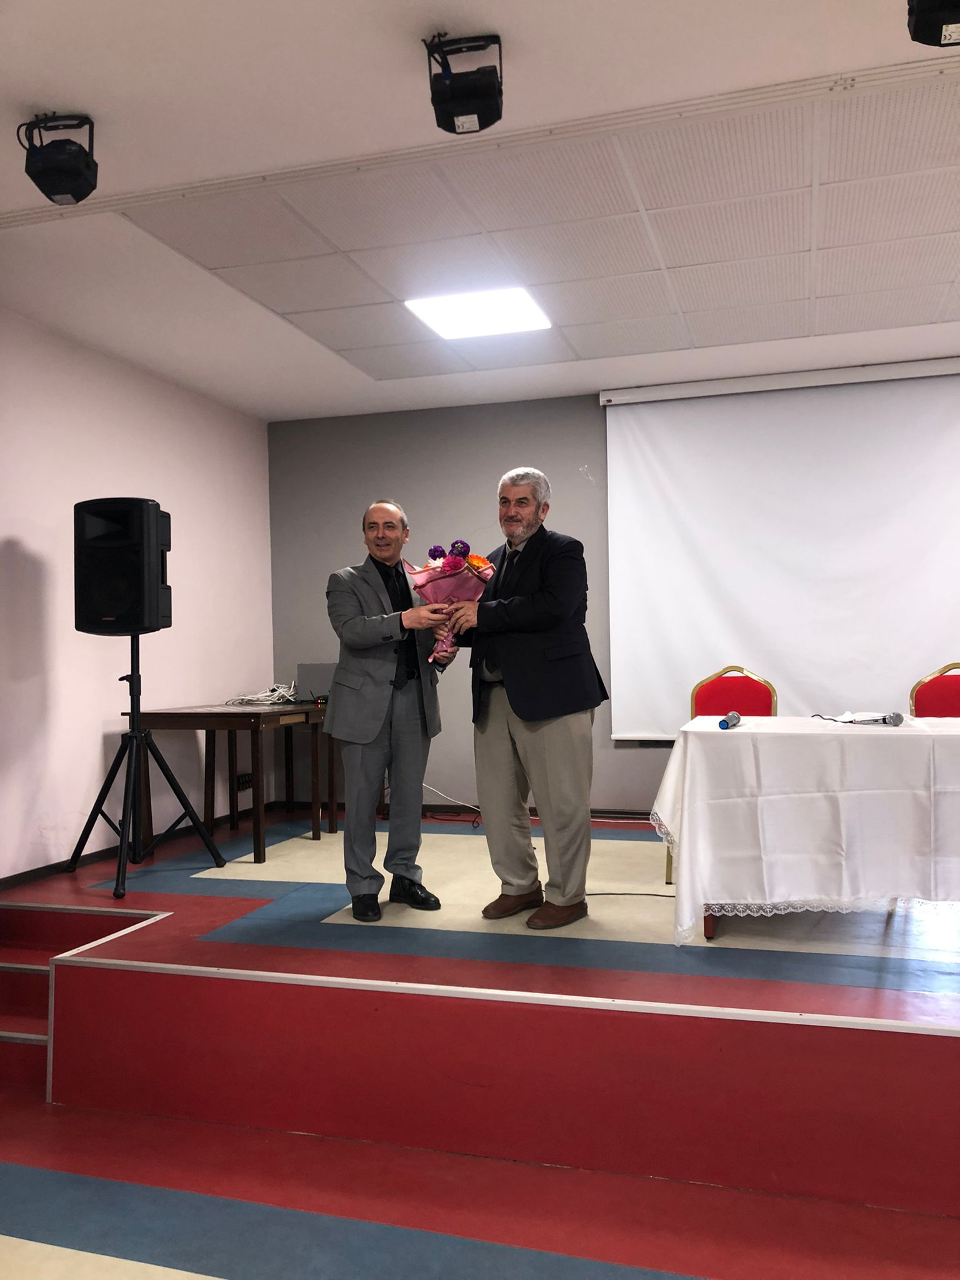
Teşekkür ederiz.

